Slide 1
Kézműves Harmónia
Készítette: Hujber Enzó, Somlyai Tamás, Csillag Péter

Slide 2
Tartalomjegyzék
01
02
03
04
Weboldal tervezése
1. Projekt célja
05
Csapatmunka
Fejlesztés
Funkcionalitás

Slide 3
01
Projekt célja
A Project célja, hogy elérhetővé tegye a minőségi sörök és borok világát, és minél több emberrel megismertesse ezek különleges ízeit.

Slide 4
Projekt célja
Első Lépés
Harmadik Lépés
Ötödik Lépés
Tervek elkészítése
Design és struktúra kialakítása
Tesztelés és élesítés
Második Lépés
Negyedik Lépés
Tartalomkészítés
Fejlesztés (programozás)

Slide 5
02
Weboldal tervezése

Slide 6
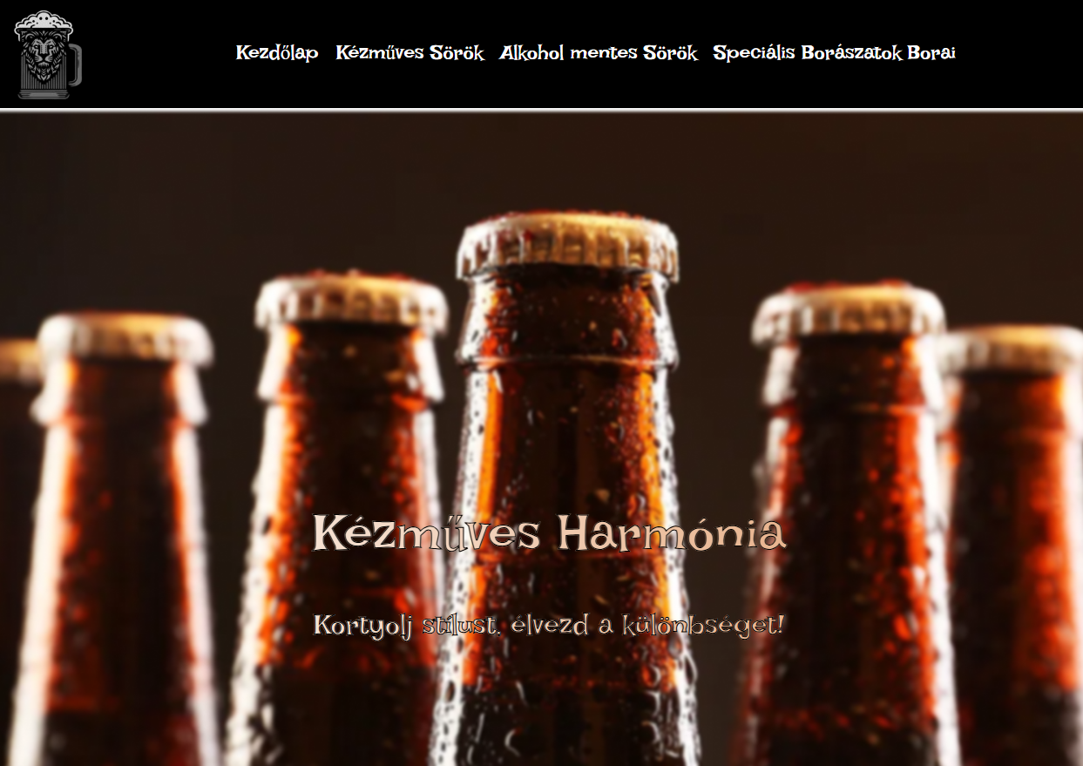
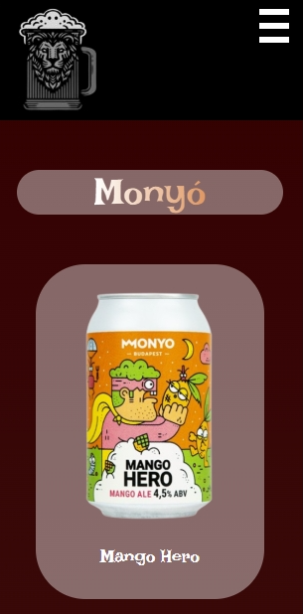
Tervezés
- könnyen használható
-dizájnos
-saját stílus

Slide 7
Tervezés
Totya
Péter, Enzó
Enzó
Enzó
Fejléc lábléc
Termék oldalak
Fő oldal
Kosár oldal
Kézmüves sörök, Speciális borászat, alkoholmentes sörök

Slide 8


Tervezésre használt frameworkok
jira
Sprintek tervezése
Feladatok kiosztása
Github
Egyéni munkák visszakövethetősége
Projekt dokumentálása

Slide 9
03
Fejlesztés
You can enter a subtitle here if you need it

Slide 10
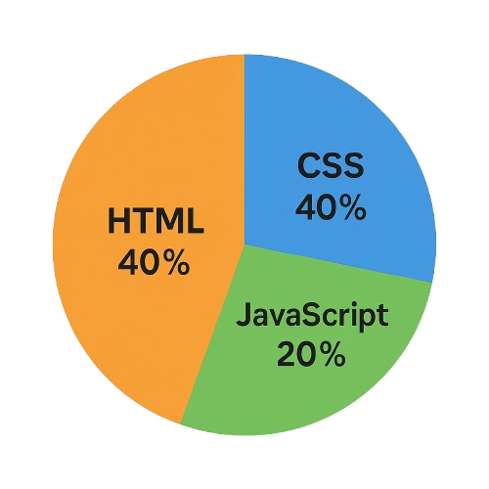
Fejlesztési Program nyelvek
Html
40%
A weboldal alapstruktúráját adja. Ezzel határoztuk meg az oldal tartalmát.
JavaScript
20%
A weboldal interaktivitását biztosítja.
Css
40%
A megjelenésért felelős nyelv.

Slide 11

Fejlesztői környezet
100%
Visual Studio Code

Slide 12
04
Funkcionalitás
You can enter a subtitle here if you need it

Slide 13
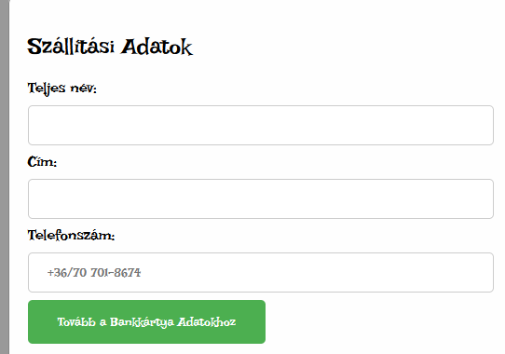
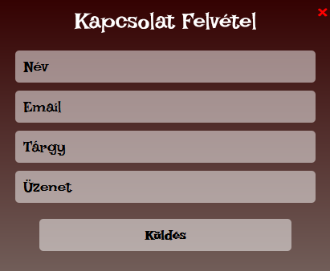
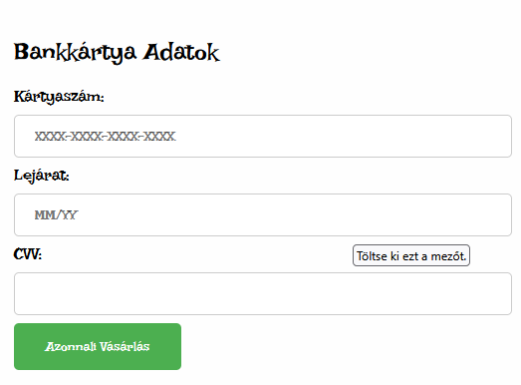
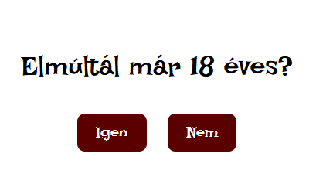
Funkcionalitás
Űrlap
Kosár oldal
Megrendelés
Kiszállítás
Felugróabklak

Slide 14
05
Csapatmunka

Slide 15
Csapatmunka
Csapatmunka Százalékban
Project Időtartalma
Enzó
40%
181 nap
Totya
30%
Eltelt napok a projekt kezdetétől a végéig
Csillagom
30%
Konfliktusok
Kommunikációs aktivitás a csapaton belül
Enzó
20%
Enzó
Totya
Totya
50%
33%
33%
Csillagom
30%
Peti
33%

Slide 16
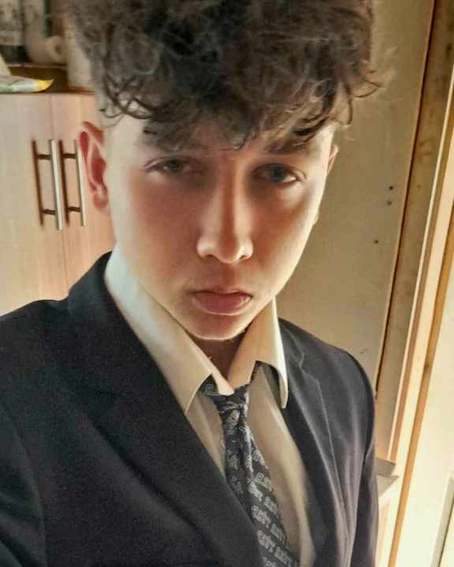
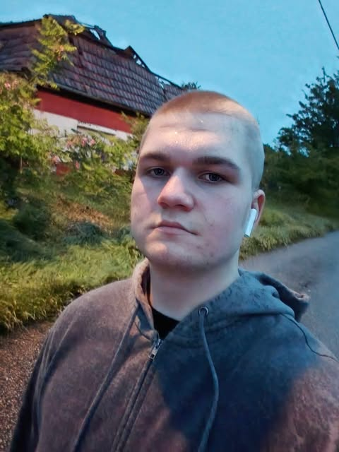

Kontribútorok
Hujber Enzó
Totya
Pítőr Star

Slide 17


Köszönjük a figyelmet

